Slide 1
Презентация проекта
«Наша планета - Земля»
ученицы 2 «А» класса
Шепталиной Екатерины

Slide 2
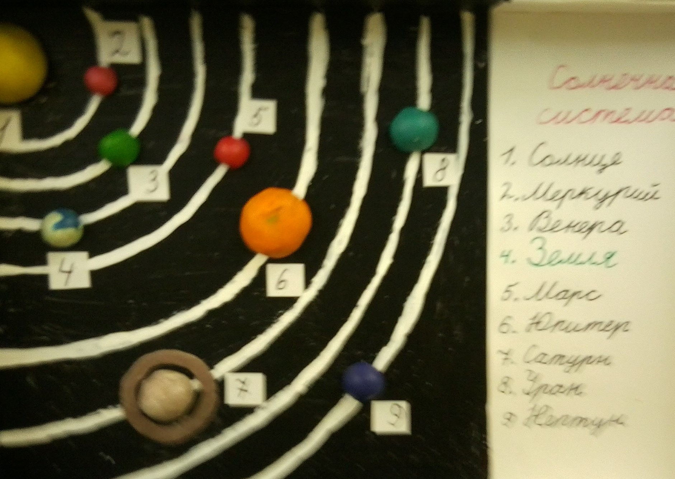

Slide 3
Наша планета Земля образовалась приблизительно 5 млн. лет назад из массы газа и космической пыли, оставшейся после формирования Солнца. Изначально наша планета была расплавленной массой. Позже в атмосфере Земли начала накапливаться вода и поверхность затвердела.

Slide 4
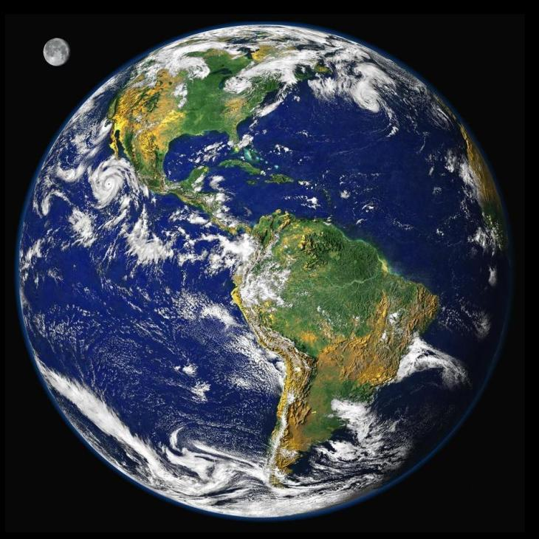

Slide 5
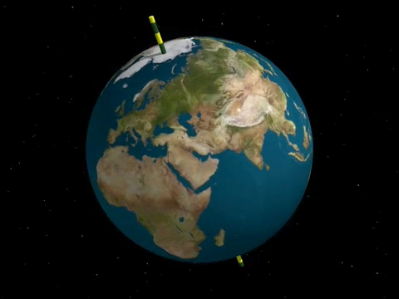
Более 70 % поверхности Земли покрыто морями и океанами, остальную часть поверхности планеты занимают острова и континенты.

Slide 6
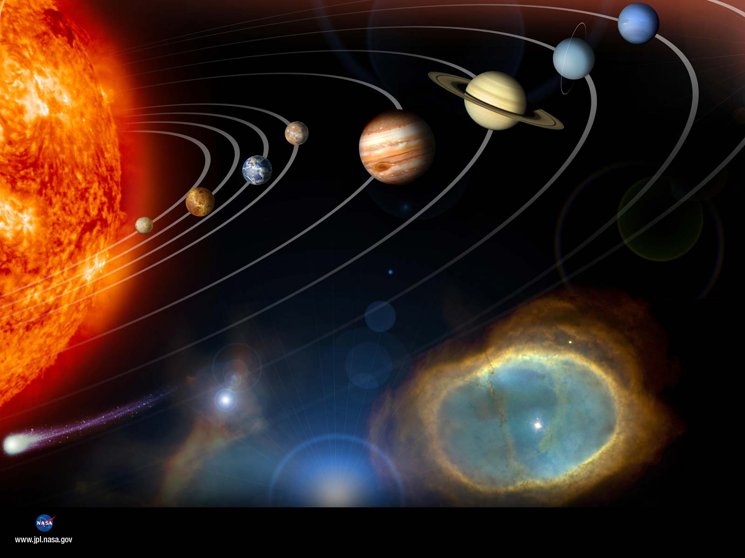
Земля – третья планета от Солнца, самая большая по плотности и массе среди планет Солнечной системы.

Slide 7
Единственный спутник Земли Луна – появилась предположительно в результате столкновения нашей планеты с небесным телом. Луна находится от Земли на расстояние 384 тыс. км.

Slide 8
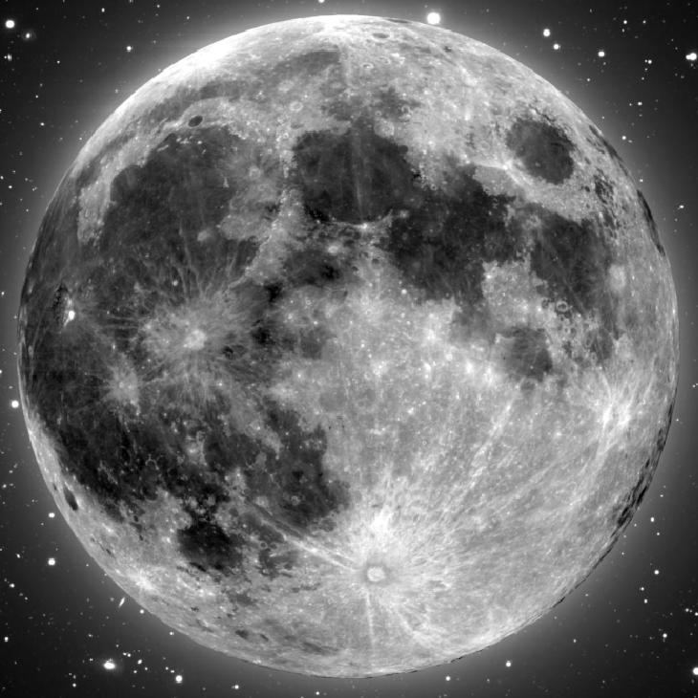

Slide 9
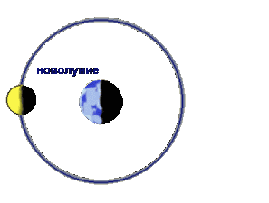
Луна вращается вокруг Земли. Луна повернута к Земле всегда одной стороной.

Slide 10
Диаметр нашей планеты приблизительно 12 тысяч 742 километра. Форма Земли вовсе не шар, как считают многие, а овал с широкой частью на экваторе. Вращение планеты создало экваториальную выпуклость, поэтому диаметр экватора на 43 километра больше, чем диаметр между полюсами планеты.

Slide 11
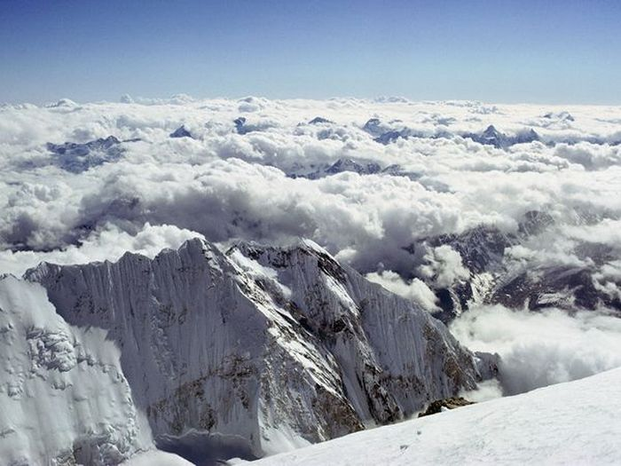
Самой высокой точкой нашей планеты является гора Эверест (8 тысяч 848 метров над уровнем моря).

Slide 12
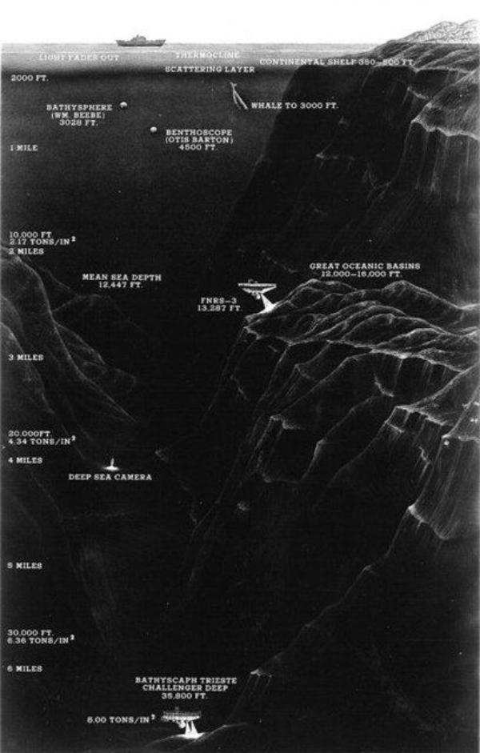
Самой низкой точкой на нашей планете - Марианская впадина (10 тысяч 911 метров под уровнем моря)

Slide 13
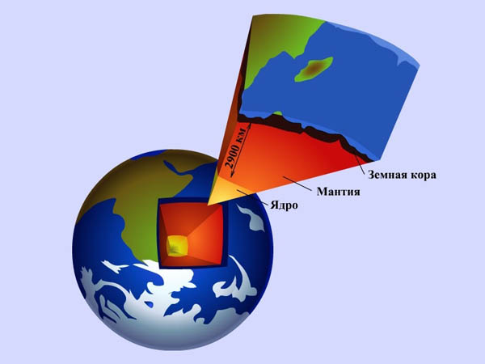
А как же выглядит наша
планета внутри?

Slide 14
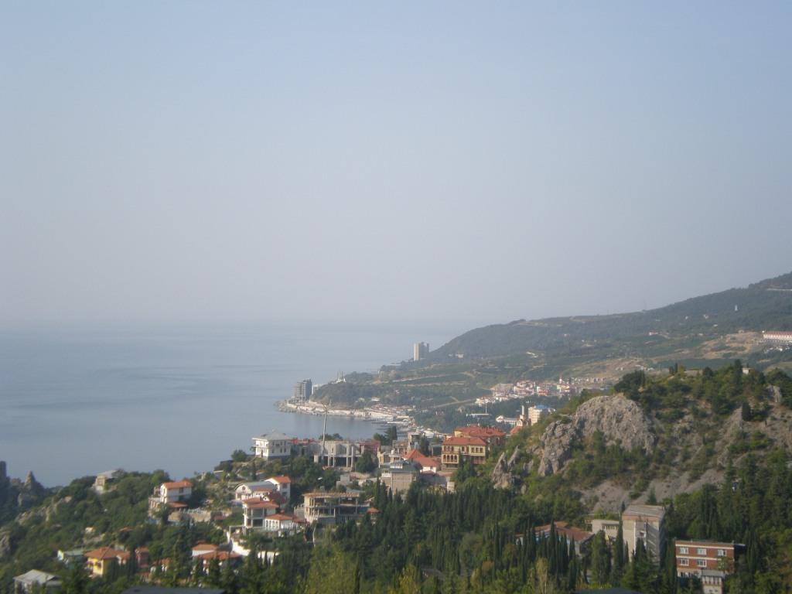
Первый слой, который Вы все хорошо знаете это кора, т.е. та часть, которую мы с Вами видим. Если сравнить Землю с яблоком, то земная кора будет только его тонкой кожицей. Но именно эта «кожица» интенсивно используется человеком.

Slide 15
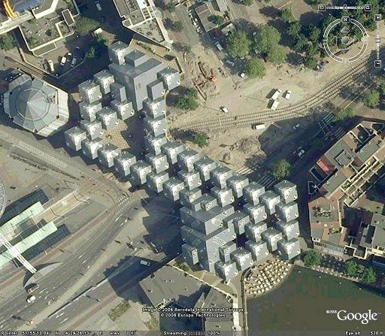
На ее поверхности построены города, заводы и фабрики.

Slide 16
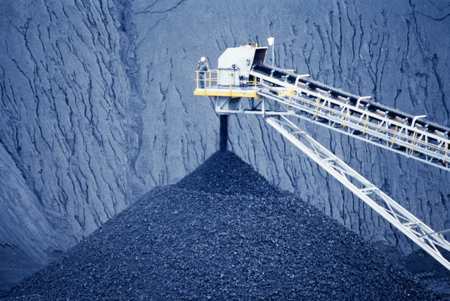
Из ее недр добывают различные полезные ископаемые.

Slide 17
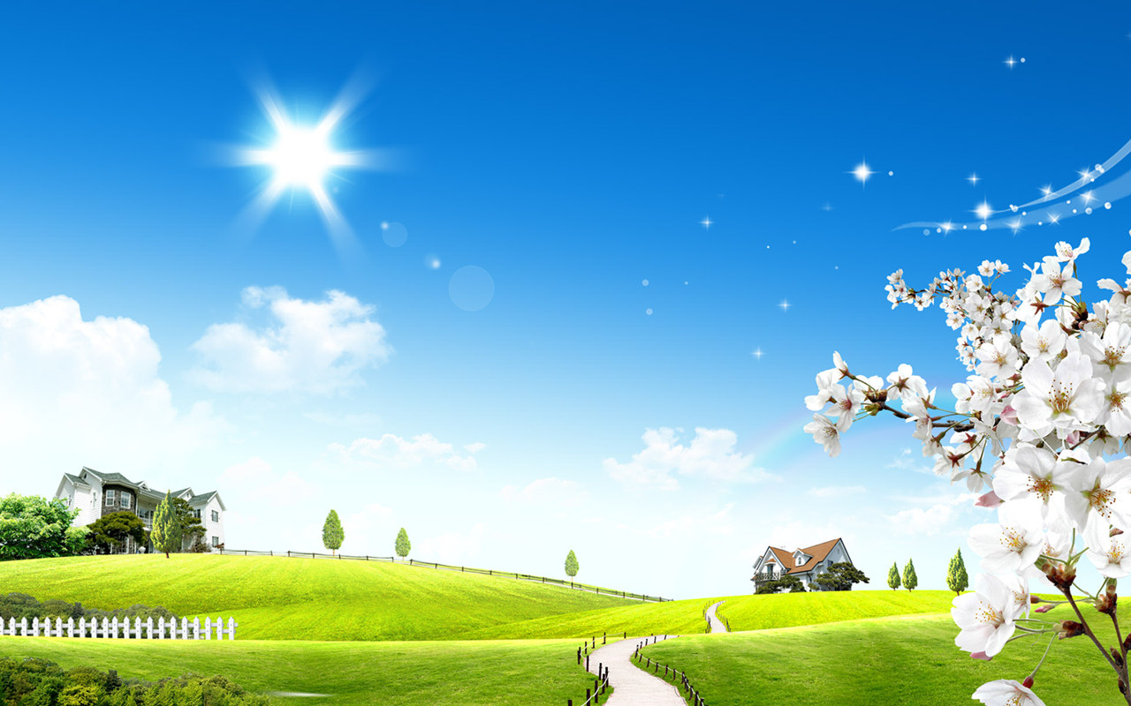
Она дает человеку воду, энергию, одежду и многое-многое другое. Поскольку земная кора самый верхний слой Земли, то и изучена лучше всех.

Slide 18
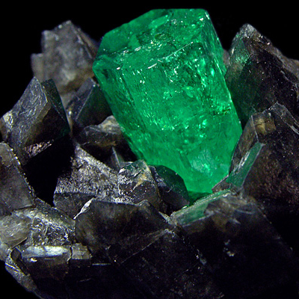
В её недрах залегают очень ценные для человека породы и минералы.

Slide 19
Второй слой – это верхняя мантия. Если двигаться к центру Земли следует, самый толстый слой Земли – мантия. Никто никогда не видел ее. Ученые предполагают, что состоит она из магния, железа и свинца. Температура здесь около +2000° С!

Slide 20
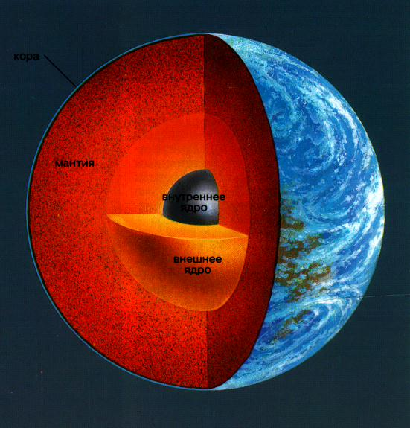

Slide 21
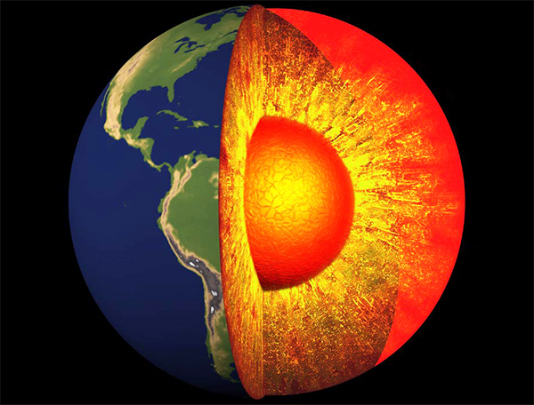
Центральная, наиболее глубокая часть планеты, находящиеся под мантией – это ядро. Температура в центре ядра земли достигает 5000 С.

Slide 22
СПАСИБО ЗА ВНИМАНИЕ

